Slide 1

doc. Karel Novotný
Ústav chemie PřF MU
17. 4. 2024 UKB
LASER – mocná zbraň v rukou analytického chemika

Slide 2
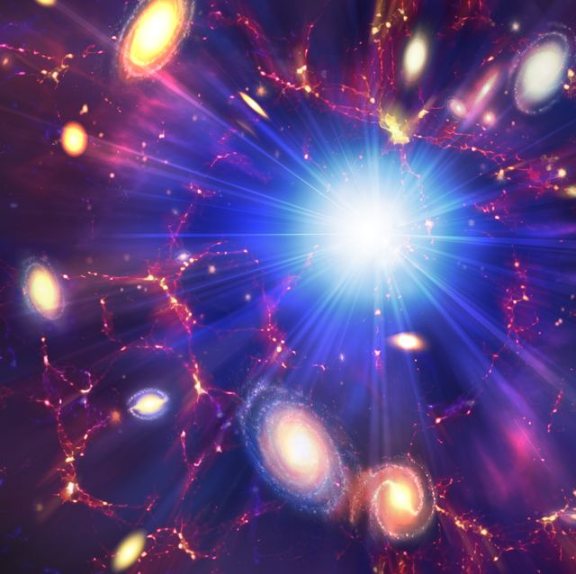
BUDIŽ
SVĚTLO

Slide 3
Světlo jako elektromagnetické vlnění kolem nás

Slide 4
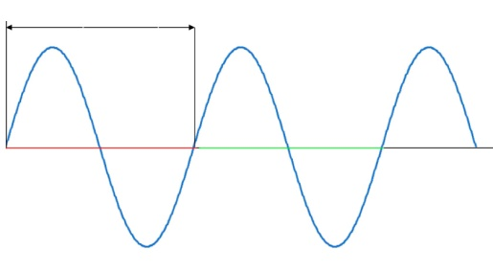
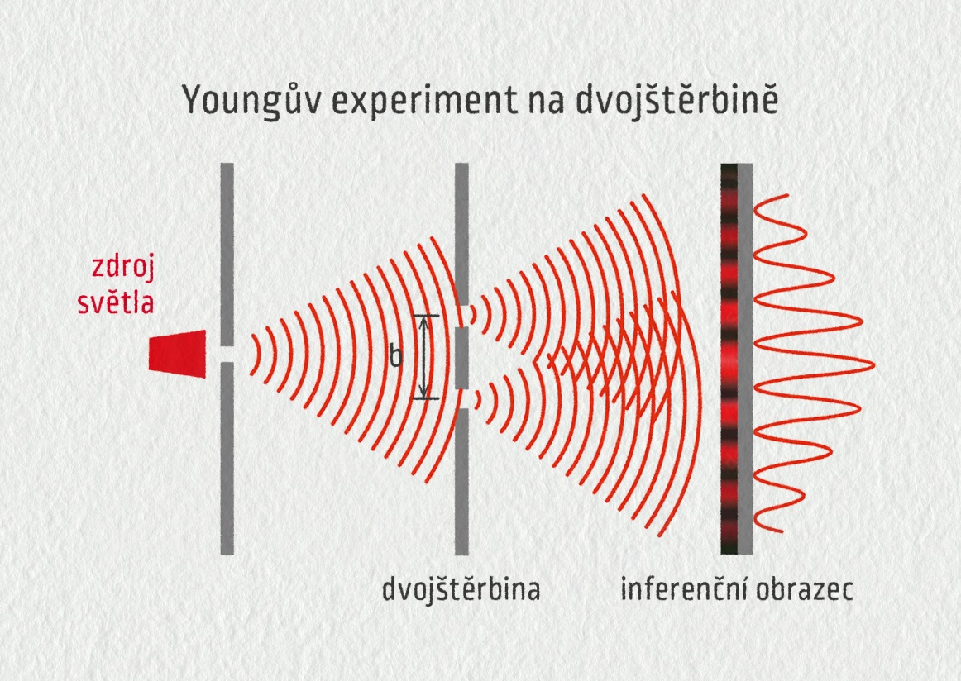

Světlo jako elektromagnetická vlna
Parametry:
ohyb, odraz, lom: geometrické optika
Thomas Young 1801
frekvence ν (kmitočet)
1 hertz (Hz) = 1 kmit za sekundu (s⁻¹)
rychlost (ve vakuu) c = 3 . 10⁸ m s⁻¹
vlnová délka λ m (nm = 10⁻⁹ m)
vlnový charakter elementárních částic:
- Interference elektronů

Slide 5
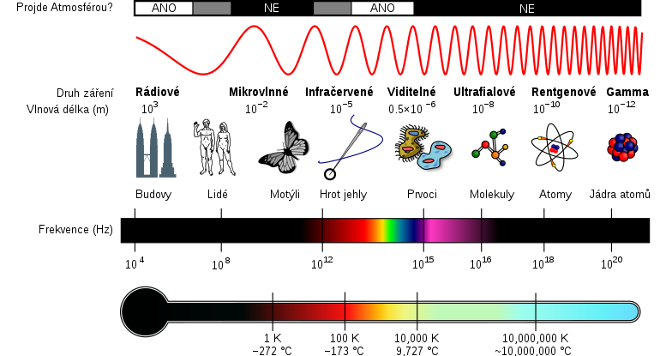
Elektromagnetické spektrum

Slide 6
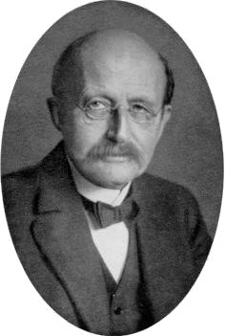
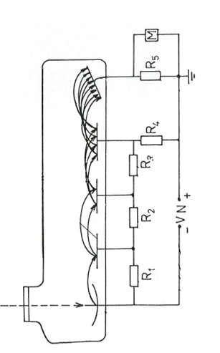

Vlnově-korpuskulární charakter světla
Max Planck
jeden ze zakladatelů kvantové teorie
přijímání a vyzařování energie jen v určitých kvantech
Je kvantován také čas a prostor?
E = hν
Planckova konstanta h = 6,626075·10⁻³⁴ Js
Planckův čas:
t_{P} = 5,39×10⁻⁴⁴ s
Planckova délka:
l_{P} = 1,6×10⁻³⁵ m
kvantová optika – fotoelektrický jev
U
U
fotonásobič
t
t

Slide 7
Oblast záření a spektrální metody
Vlnová délka (vlnočet) | Oblast záření | Spektrální metoda | Procesy spojené s výměnou energie
10⁻³-10 nm | rentgenová (RTG) | RTG spektrometrie | přeskoky elektronů ve slupkách atomů K a L
10-200 nm | ultrafialová vakuová |  | přeskoky elektronů ve středních a vnějších slupkách atomů
200-760 nm | ultrafialová blízká (UV) a viditelná(VIS) | UV, VIS spektrometrie | přeskoky valenčních elektronů v atomech a molekulách
0,75-50 μm (13000-200 cm⁻¹) | infračervená blízká a střední | IR spektrometrie | vibrace atomů a skupin v molekulách
50-1000 μm (200-10 cm⁻¹) | infračervená vzdálená | IR spektrometrie | pomalé vibrace a rotace v molekulách
10 mm-1000 mm | mikrovlnná | EPR - elektronová paramagnetická resonanční spektrometrie | interakce s magneticky orientovanými elektrony
1 m – 1000 m | radiofrekvenční | NMR-jaderná magnetická resonanční spektrometrie | interakce s magneticky orientovanými jádry

Slide 8
Optické analytické metody
metody využívající interakci elektromagnetického záření se zkoumanou látkou
spektrometrické metody založené na měření množství elektromagnetického záření produkovaného nebo absorbovaného atomy nebo molekulami
absorpční a emisní spektrometrie
atomová a molekulová spektrometrie
nepružný rozptyl záření (Ramanova spektroskopie)
metody využívající změn rychlosti záření (refraktometrie)
stáčení roviny polarizovaného světla (polarimetre)
interference záření (interferometrie)
pružný rozptyl záření (turbidimetrie, nefelometrie)
výměna energie mezi zářením a hmotou
ΔE mezi počátečním E_{poč} a konečným stavem E_{kon}
ΔE = E_{kon} - E_{poč} = h ν

Slide 9
Interakce – dvouhladinový systém
E₁
hν = E₁-E₀
E₀
spontánní
emise
stimulovaná
emise
absorpce

Slide 10
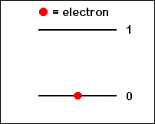
Absorpce, spontánní emise
Pravděpodobnost absorpce fotonu:
w₀₁ = n₀ ρ(ν) B₀₁
Pravděpodobnost
spontánní emise:
w₁₀ = n₁ A₁₀
ρ(ν) – spektrální hustota záření o frekvenci ν
B₀₁ – Einsteinův koeficient pravděpodobnosti absorpce
A₁₀ – Einsteinův koeficient pravděpodobnosti spontánní emise

Slide 11
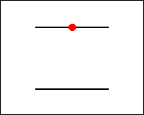
Stimulovaná emise
Pravděpodobnost stimulované emise:
w₁₀=n₁ρ(ν)B₁₀
B₁₀ – Einsteinův koeficient pravděpodobnosti stimulované emise
Lze dokázat, že:
B₀₁ = B₁₀ = B
Proces interakce se zářením v termodynamické rovnováze:
n₀ρ(ν)B = n₁ρ(ν)B + n₁A₁₀
1
1
0
konkurenční děj k stimulované emisi

Slide 12
Zesílení záření – kvantový zesilovač
n₀ > n₁
α - absorpční koeficient
l - délka aktivního prostředí
l
Φ/Φ₀ = e ^{-l.α}
Φ₀
absorpce záření
Φ
n₀ < n₁
l
α – záporný absorpční koeficient !!!
Φ₀
zesílení – aktivní prostředí
Φ
LASER

Slide 13
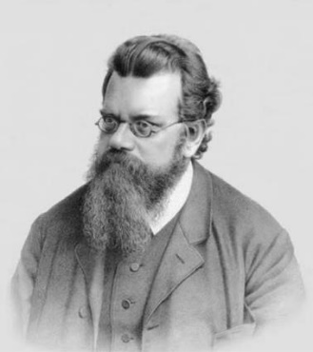
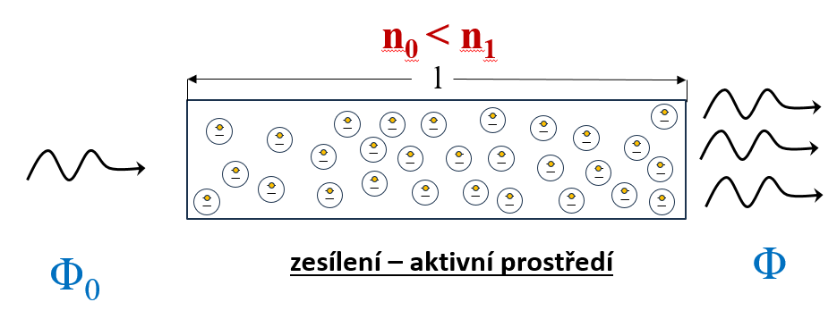
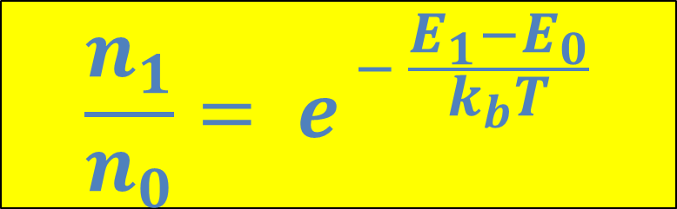
Zesílení záření – kvantový zesilovač
LASER – Light Amplification by Stimulated Emission Radiation
(zesílení světla stimulovanou emisí záření)
Cože?
n₀ < n₁ - inverzní populace
v rozporu s Bolzmanovým rozdělením !!!
přísun energie
čerpání
$$\frac{n_{1}}{n_{0}}= e^{ − \frac{E_{1}−E_{0}}{k_{b}T}}$$

Slide 14
Tříhladinový systém
1
Příklad: rubínový laser
Hladina 2 je metastabilní
Nevýhodou je malá účinnost – pro inverzní populaci je nutné minimálně 50% částic převést na hladinu 2
relaxace
2
buzení
stimulovaná
emise
0

Slide 15
Čtyřhladinový systém
1
Příklad – laser Nd:YAG
Vysoká účinnost
Inverzní populaci je nutné vytvořit pouze mezi hladinami 2 a 3
Rychlý nezářivý přechod
2
Čerpání
Laserový přechod
3
Rychlý nezářivý přechod
0

Slide 16
Optický rezonátor
Zavedení kladné zpětné vazby z výstupu na vstup zesilovače - Fabry-Perotův rezonátor
L
R₁
R₂
odrazivost 100%
odrazivost < 100%

Slide 17
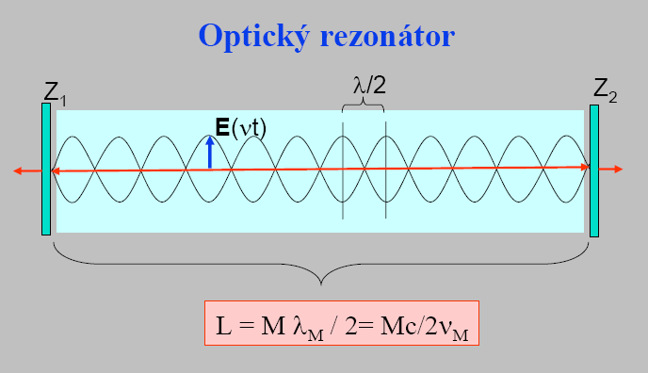
Optický rezonátor
Délka rezonátoru L je M násobkem půlvlny (M je celé číslo). Délce L odpovídají vlastní frekvence rezonátoru νM (podélné módy laseru). Uvnitř rezonátoru je stojaté vlnění o frekvenci ν_{M} = c/λ_{M}

Slide 18
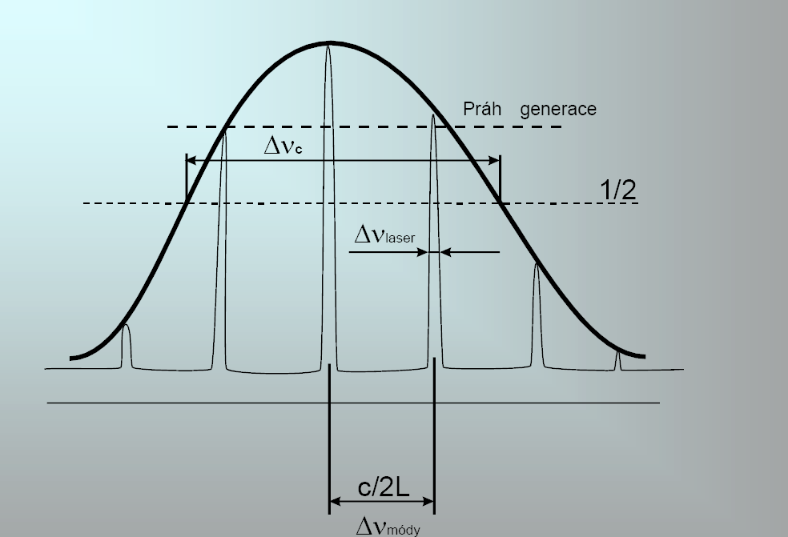
Spektrální šířka čáry a laserové módy
Dopplerova šířka čáry
Δλ~1 pm – 10 nm
VIS, plyn - polovodič
Na obrázku jsou znázorněny jednotlivé rezonance
základního podélného módu.

Slide 19
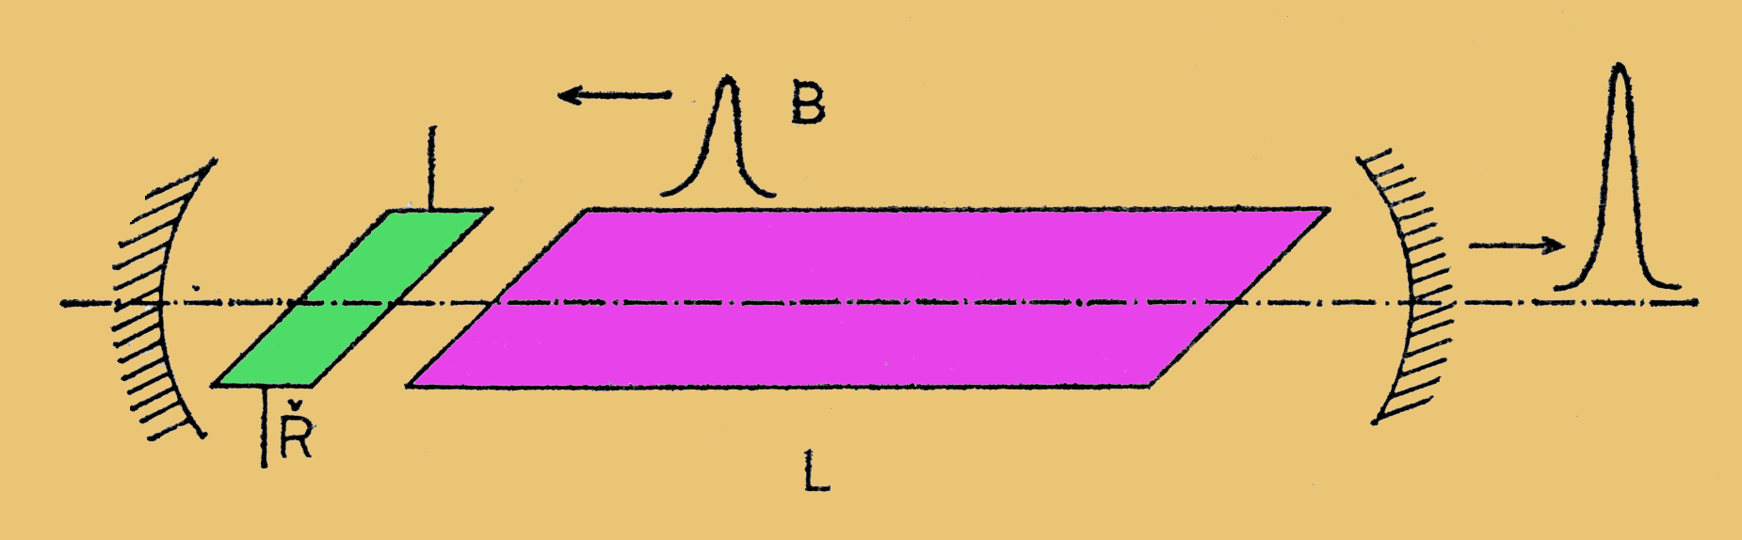
Synchronizace módů
Při modulaci rezonátoru frekvencí f = c/2L získáme sled velmi krátkých impulzů s opakovací frekvence dobou průletu oblaku fotonů rezonátorem tam i zpět.

Slide 20
Méně obvyklé předpony
název | značka | poměr k výchozí jednotce
atto | a | 10⁻¹⁸
femto | f | 10⁻¹⁵
piko | p | 10⁻¹²
nano | n | 10⁻⁹
giga | G | 10⁹
tera | T | 10¹²
peta | P | 10¹⁵
exa | E | 10¹⁸

Slide 21
Světelný výkon (laboratorních) laserů
Kontinuální laser až desítky mW (komerčně dostupné až do 20W)
Pulsní lasery – nanosekundové, pikosekundové femtosekundové
(opakovací frekvence, vlnová délka, druh aktivního prostředí, hustota zářivého výkonu ...)
PŘÍKLAD:
Nanosekundový laser při středním výkonu 10 mW:
  délka pulsu = 1 ns, (10⁻⁹ s)
  energie pulsu = 1 mJ,
  okamžitý výkon (pulzu) = 1 MW
  opakovací frekvence = 10 Hz

Slide 22
Koherence záření
koherenční doba – τ
Heissenbergův princip neurčitosti:
(nejzazší - fyzikální limit)
δE ⋅δt ≈ h ⁄ 2π
hδν⋅δt ≈h ⁄ 2π
kde je šířka spektrálního intervalu
koherenční délka l_{c}- Souvisí s tím, po jak dlouhou dobu je vyzařována spojitá elektromagnetická vlna (kmitání o sinusovém průběhu).
Obecně je možno chápat koherenci jako schopnost záření interferovat !!! při vzájemných časových posunech emitovaného záření
často se používá pro laserový paprsek termín laserový svazek

Slide 23
Vlastnosti záření laseru
Emise elementárních oscilátorů (atomů, molekul…) do úzkého svazku (+ snadné zaostření) – prostorová koncentrace energie
Δλ může být velmi malá – spektrální koncentrace energie
Synchronní činnost elementárních oscilátorů – časová koncentrace energie
Koherenční vzdálenost až desítky (ve vakuu až tisíce) kilometrů
umožnění vývoje řady nových spektroskopických metod !!!

Slide 24
Rozdělení laserů
• podle vlnových délek emise
• podle časového režimu provozu - kontinuální (cw) nebo pulsní
• podle typu buzení - lasery buzené opticky, elektrickým výbojem, chemicky, mechanicky (srážky částic), injekcí nosičů náboje, …
• podle typu aktivního prostředí - pevnolátkové, kapalinové (barvivové), plynové, iontové, excimerové, polovodičové (diodové), …
• podle délky generovaného pulsu (nanosekundové, pikosekundové, femtosekundové, ...)
– čím je kratší doba trvání pulsu, tím je při stejné vyzářené energii dosaženo vyššího okamžitého výkonu

Slide 25
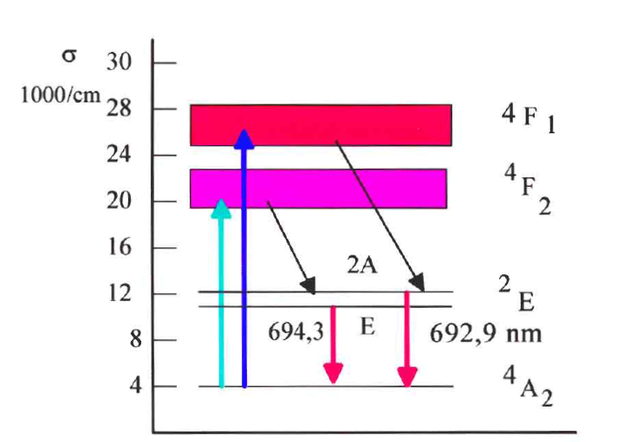
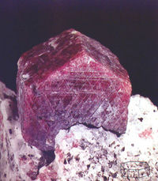
Rubínový laser (Cr³⁺: Al₂O₃)
První laser zkonstruovaný
T. Maimanem v r. 1960.
Používá se v pulsním režimu do 5 J (1 – 10 ns)
Pracuje jako tříhladinový systém
Energetický diagram Cr³⁺ v rubínovém laseru

Slide 26
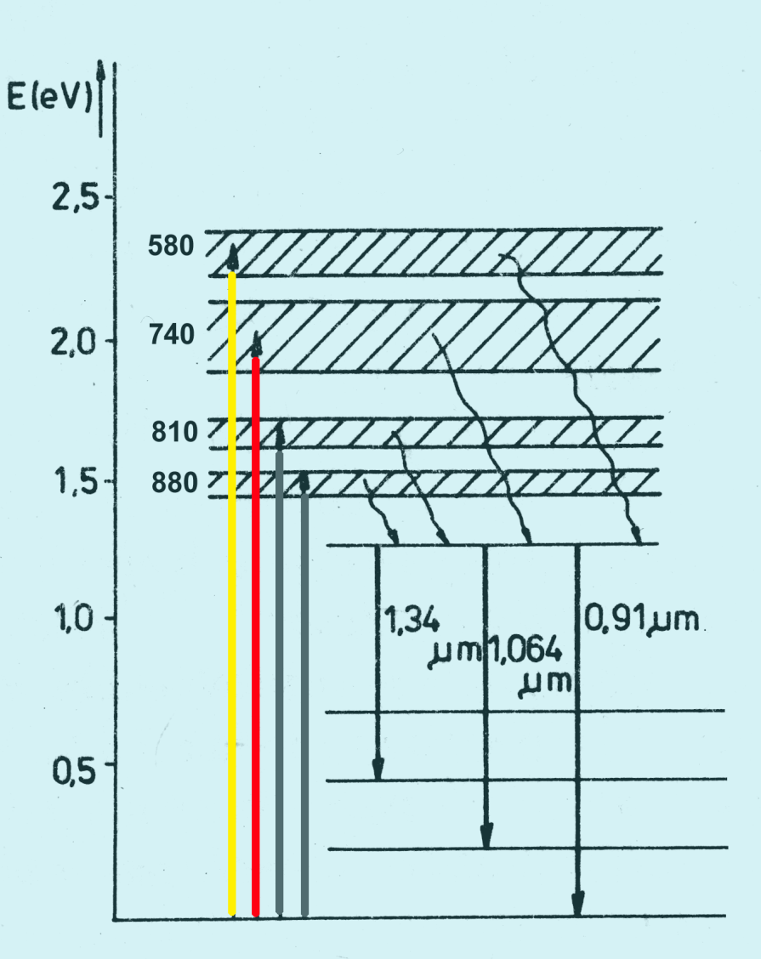
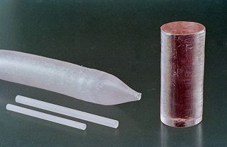
Neodymový (Nd:YAG) laser
Je nerozšířenější pevnolátkový laser (cca 1% Nd v Y₃Al₅O₁₂) .
Pracuje na 1 064 nm, v kontinuálním režimu výkony do 1 kW, pulzní do 10 J a opakovací frekvence až několik kHz.
Pro čerpání se používají xenonové výbojky nebo laserové či LED diody.
V Q-spínaném módu pulzy 1 – 10 ns, při synchronizaci módů až 10 ps.

Slide 27
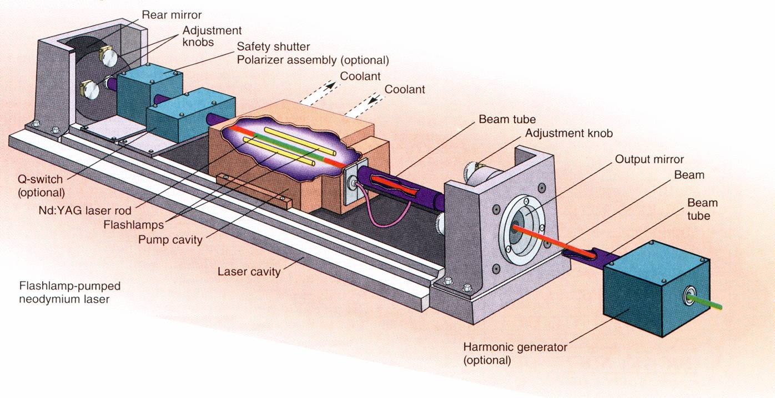
Neodymový (Nd:YAG) laser

Slide 28
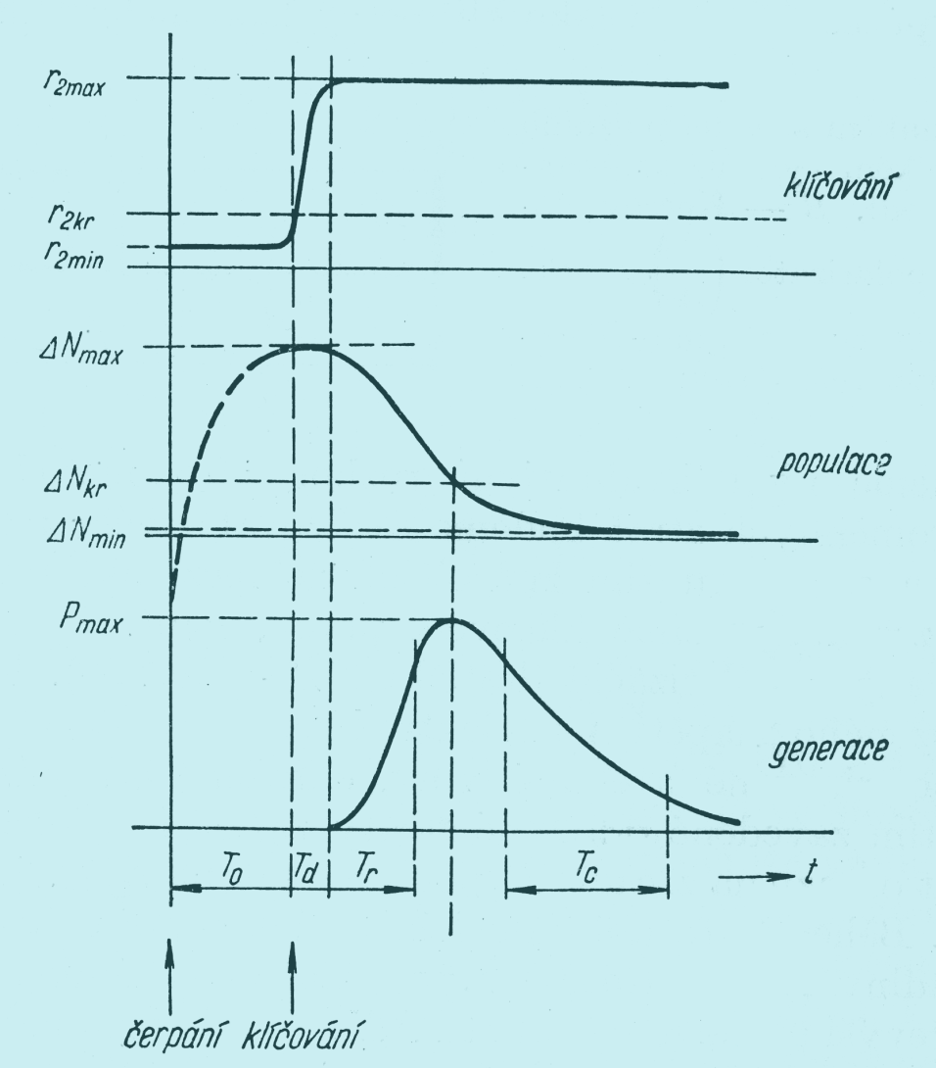
Časový průběh aktivní Q-modulace
Typické časy u Nd:YAG laseru:
Nárůst inverzní populace (T₀) 150µs
Klíčovací impuls (T_{D}) 1 ns
Generace záření 5 - 10ns

Slide 29
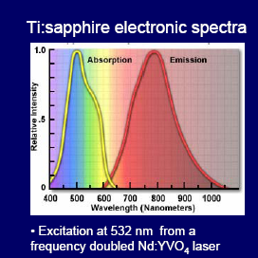
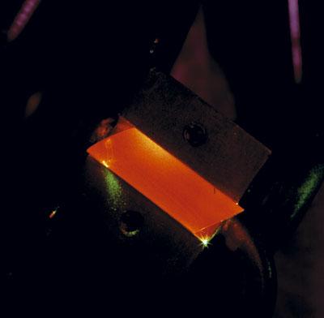
Safír dopovaný titanem Al₂O₃:Ti³⁺
Ti₂O₃ koncentrace 0.06-0.5 wt%
Optické vlastnosti
Laserový přechod - Vibrační Hladiny
Fluorescence lifetime 3.2 µsec (T = 300 K)
Laditelný rozsah 660-1050 nm
Absorpce rozsah 400-600 nm
Emisní maximum 795 nm
Absorpční maximum 488 nm
Index lomu 1.76 @ 800 nm

Slide 30
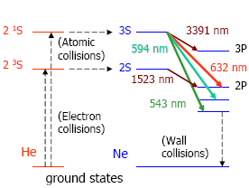
Plynový laser He-Ne
Objeven v 1960 jako IR laser; emise čáry červené oblasti poprvé použita v 1962
Elektrický výboj v plynu excituje He na 2S hladinu
Existuje blízká paralelní energetická hladina Ne
Buzení srážkami atomů

Slide 31
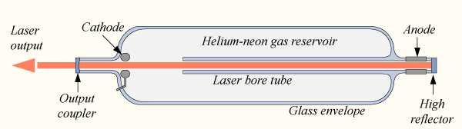
Plynový laser He-Ne
Levný a snadno vyrobitelný - první lasery pod 100 $
Výbojová trubice s 85% He, 15% Ne

Slide 32
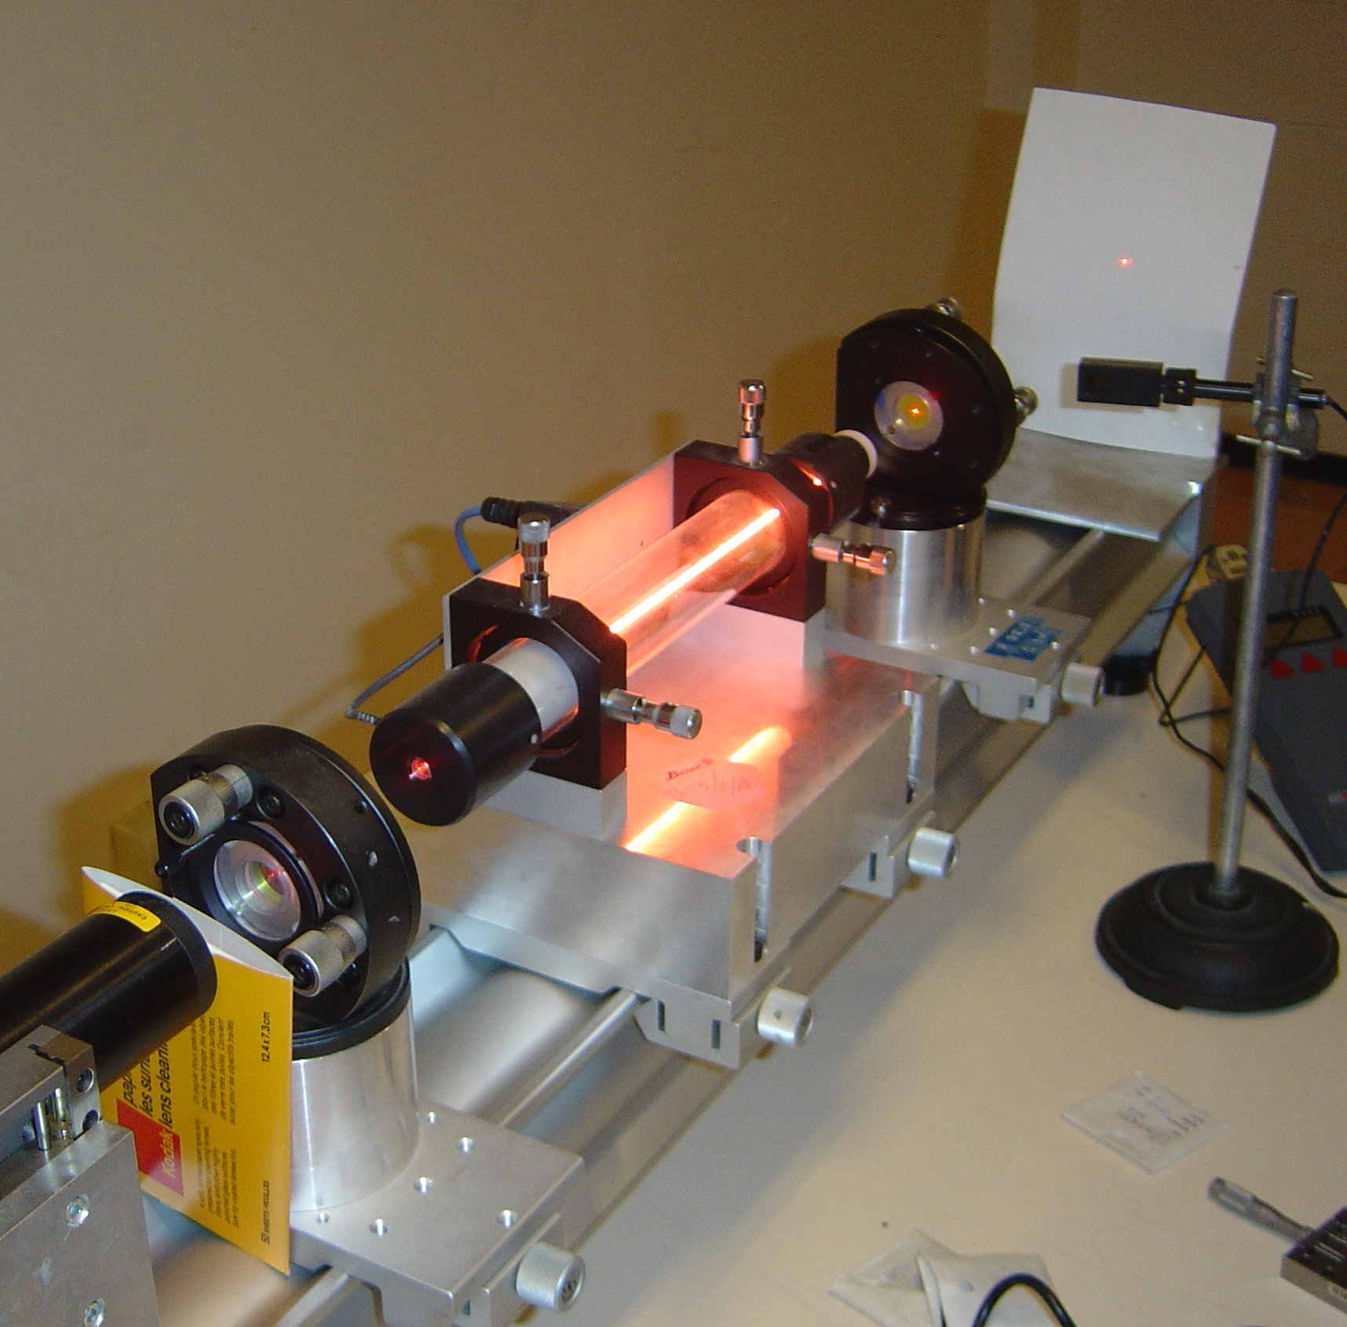
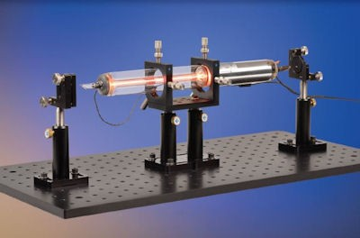
Plynový laser He-Ne
Sada HeNe Laser - stavebnice obsahuje vše, co je potřeba k sestavení vlastního helium-neonového laseru, včetně laserové trubice, napájecí jednotky, hliníkové desky, držáků a také sadu vysoce kvalitních zrcadel HeNe Laser Cavity. Tato stavebnice je určena pro výuku nebo pro laboratorní práce.

Slide 33
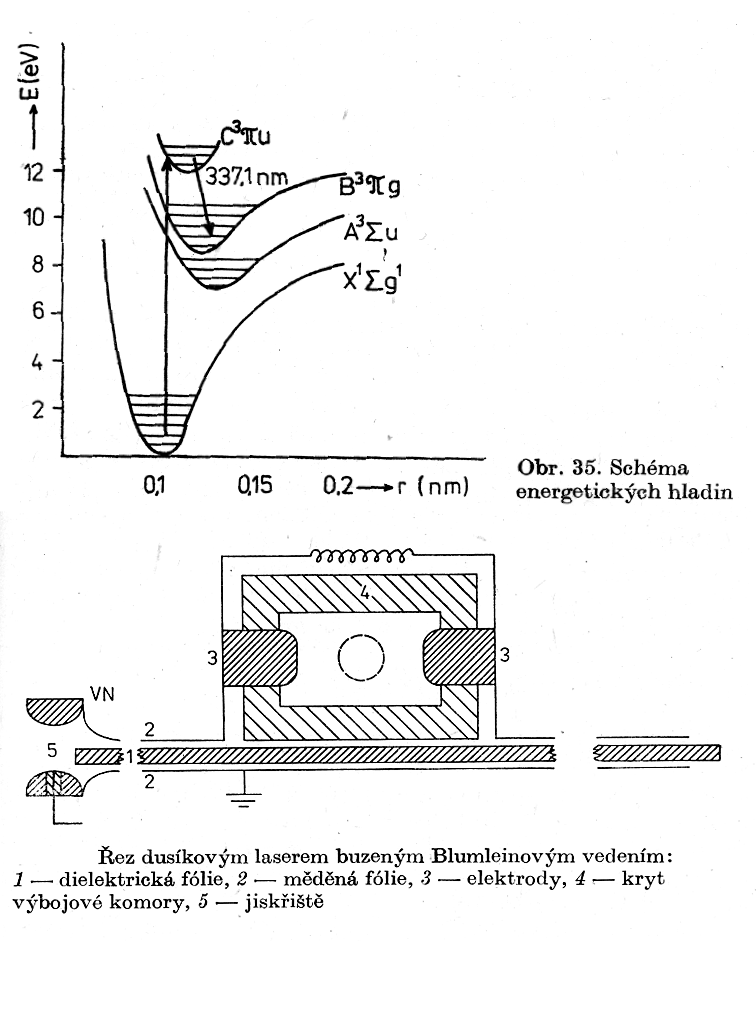
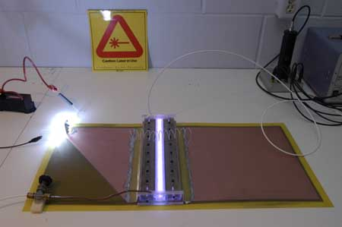
Plynový dusíkový laser
Schéma energetických hladin
molekuly dusíku

Slide 34
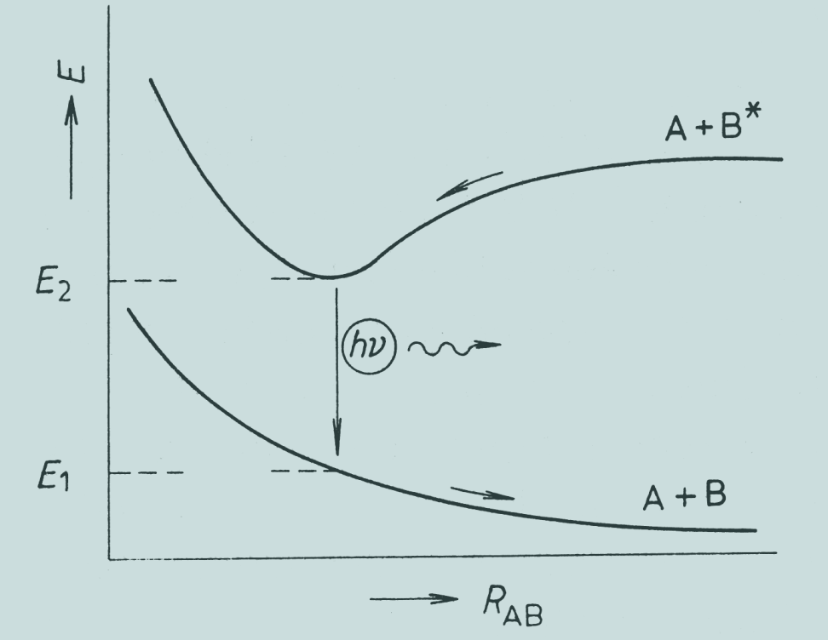
Excimerový laser
Excimer –nestabilní molekula vznikající na přechodnou dobu v důsledku působení excitovaného atomu (molekuly) s atomem (molekulou) v základním stavu.
Po přechodu excimeru do základního stavu (vyzáření fotonu) dojde během 10⁻¹⁴s k disociaci
Závislost potenciální energie E
soustavy atomů (molekul) A, B,
vytvářejících excimer, na jejich
vzdálenosti R_{AB}

Slide 35
Barvivový laser
Zrcadlo (ladění)
Mřížka
Expandér paprsku
4. Kyveta s barvivem
5. Zrcadlo rezonátoru
6. Čerpání (laserem)
Rozsah emise(nm) | Strukturní typ
340 - 430 | stilbeny
360 - 480 | oxazoly
410 - 440 | antraceny
440 - 520 | akridiny
460 - 540 | kumariny
510 - 700 | xanteny
540 – 1200 | cyaniny
630 – 720 | oxaziny
Pikosekundové, laditelné lasery, čerpání dusíkovým, argonovým nebo Nd:YAG laserem

Slide 36
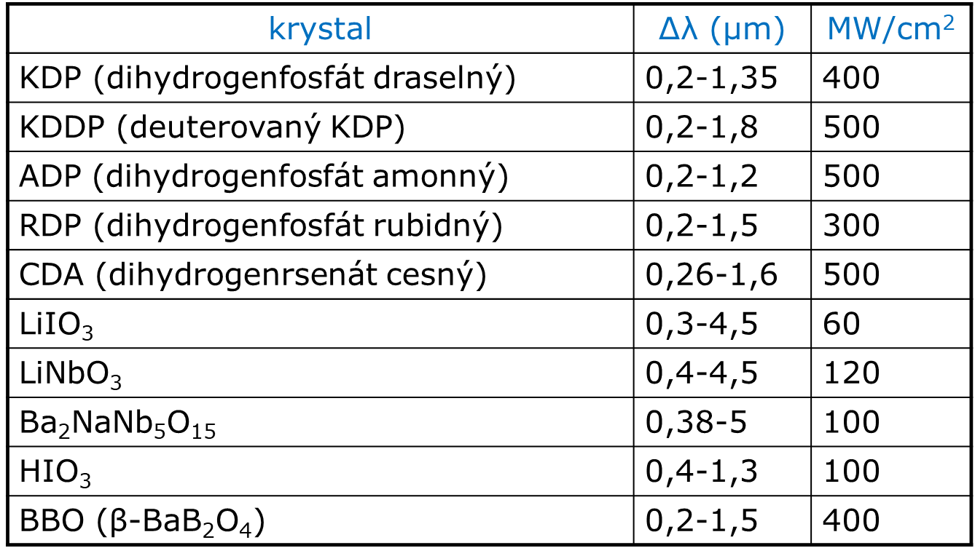
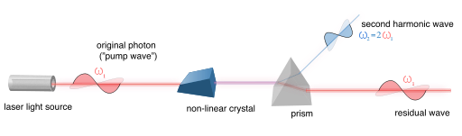
Frekvenční konverze
Využít nelineárních jevů druhého (třetího) řádu v nelineárních prostředích
Generace násobných frekvencí
Nd:YAG – 1064 nm 2. harmonická frekvence 532 nm 4. harmonická frekvence 266 nm
3. harmonická frekvence 355 nm 5. harmonická frekvence 213 nm

Slide 37
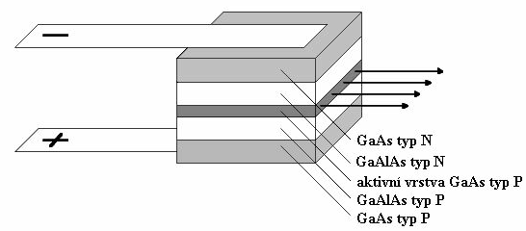
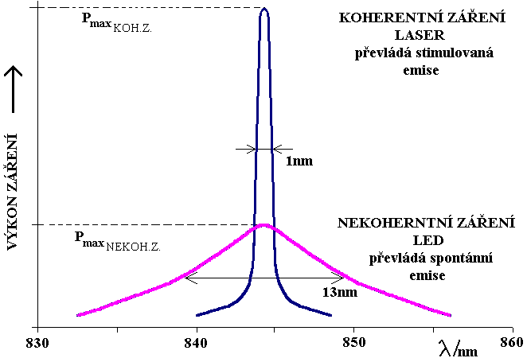
Laserové diody
Pro malé proudy má záření LED spontánní charakter a je lineární funkcí budícího proudu.
Po dosažení prahového proudu, prudce narůstá výkon stimulovaného záření a ze zrcadel rezonátoru je emitováno koherentní záření opět lineárně závislé na velikosti budicího proudu.
Zároveň také dochází k vyzařování v rovině kolmé a rovnoběžné s rovinou přechodu PN, rovněž ke zmenšení šířky pásma emitovaného záření

Slide 38
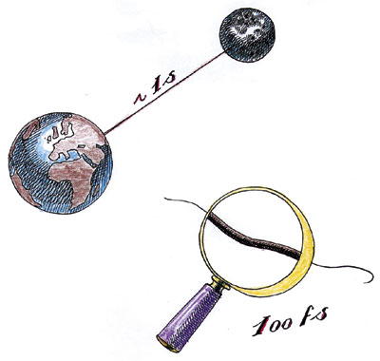
Femtosekundový laser
Čerp (chirp)
Díky relacím neurčitosti není možné mít krátký (~fs) světelný puls ve viditelné oblasti spektra, který by byl monochromatický
Průměrná vzdálenost Země a Měsíce je kolem 380 000 km.
Světlo pohybující se rychlostí 300 000 km za sekundu urazí
tuto vzdálenost za dobu o něco delší než 1 s.
Během 100 fs světlo urazí vzdálenost pouze 30 µm, neboli méně, než je tloušťka vlasu
30 µm = 100 x300 nm - odpovídá 100 vlnám při 300 nm
Arthur Ashkin, Gérard Mourou, Donna Strickland – Nobelova cena 2018 - chirped pulse amplification

Slide 39
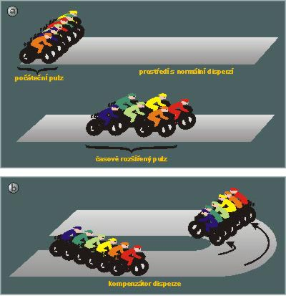
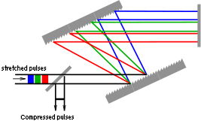
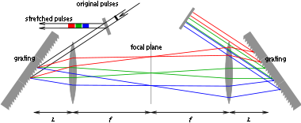
Chirp femtosekundového pulzu
Mřížkový compressor
Mřížkový stretcher

Slide 40
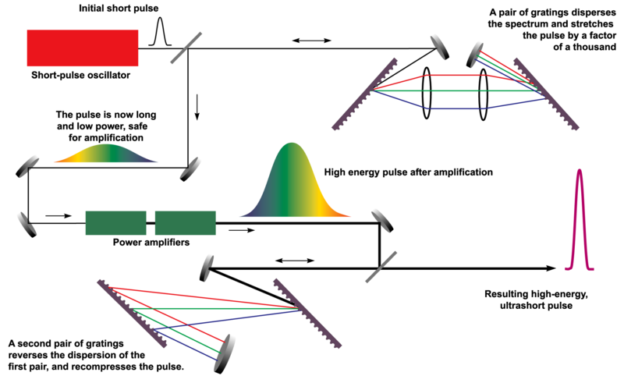
Zesílení femtosekundových pulsů s výkony do PW

Slide 41
Lasery v Atomové Absorpční Spektrometrii
Přednosti proti klasickým zdrojům měřícího záření:
Malá šířka spektrální čáry (lineární kalibrace)
Spojitá změna vlnové délky (skenování)
Vysoká intenzita (šum, rychlé děje – jiskra, pece)
Malá divergence (prostorové profily, miniatomizátory)
Krátká doba impulzu (časové rozlišení)
Libovolná vlnová délka (AAS excitovaných a ionizovaných atomů)
Nízká intenzita = nemění podstatně obsazení energetických hladin
Nelineární metody, saturační spektroskopie = s ovlivněním obsazení hladin

Slide 42
Jemná struktura Hg I 404,7 nm
¹⁹⁹Hg a ²⁰¹Hg mají nepárové neutrony a vykazují spinové rozštěpení.
Izotopy ¹⁹⁸Hg; ²⁰⁰Hg; ²⁰²Hg a ²⁰⁴Hg nejsou rozštěpeny.

Slide 43
AAS v laserové jiskře
Spektrální profil absorpční čáry uranu. Vzdálenost od povrchu vzorku 5 mm, atmosféra argon 540 Pa.

Slide 44
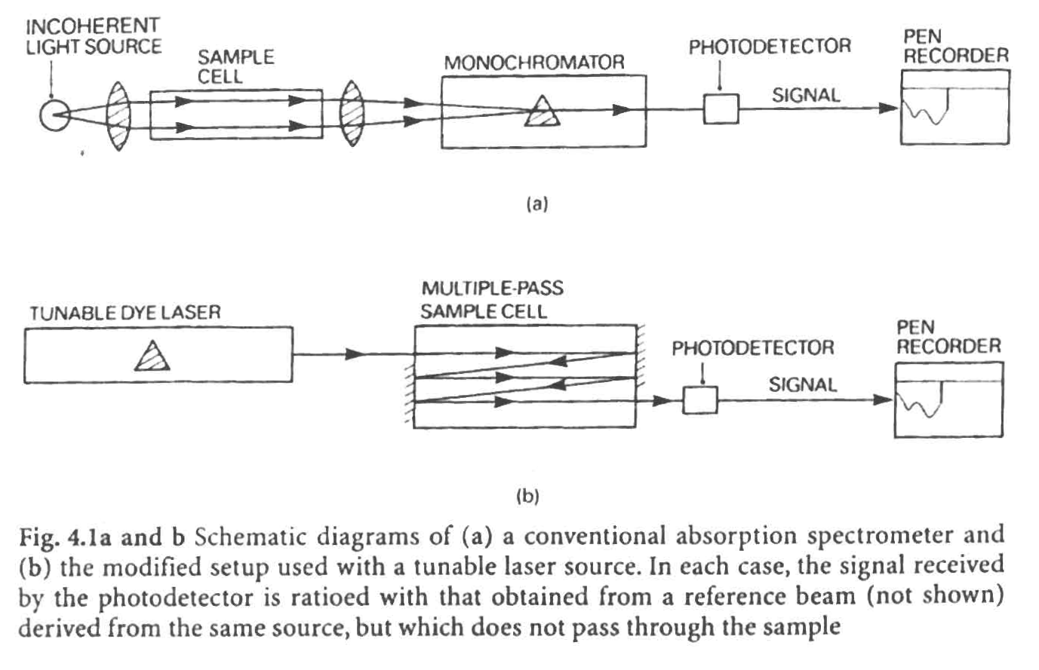
Molekulová absorpční spektroskopie
(a) – klasický absorpční spektrometr;
(b) – spektrometr s laserovým zdrojem měřícího záření

Slide 45
Absorpční spektroskopie v dutině rezonátoru
Aktivní prostředí
Absorpční kyveta
Čerpání
Absorpční prostředí: plyn, plamen,
plazma, roztok…
Ф
100
Vnější kyveta
Vnitřní kyveta
10
Zesílení absorpce ≈ 5000x
1
10⁻⁹
10⁻⁷
10⁻⁵
g.cm⁻² I

Slide 46
Absorpční spektroskopie atmosféry
LIDAR
L– laser vysílající záření na vlnových délkách
λ0, λr; T – Newtonův teleskop; KO – koutový
odražeč; Abs – absorbující oblast; F – filtr;
D – detektor; P_{λ0}/P _{λr} – poměrový analyzátor
(ratio meter); ZAP - zapisovač
Pro měření je nutno vybrat spektrální oblast, ve které je malý útlum signálu.
Spektrum absorpce vzduchu na dráze 1828 m na úrovni hladiny moře.

Slide 47
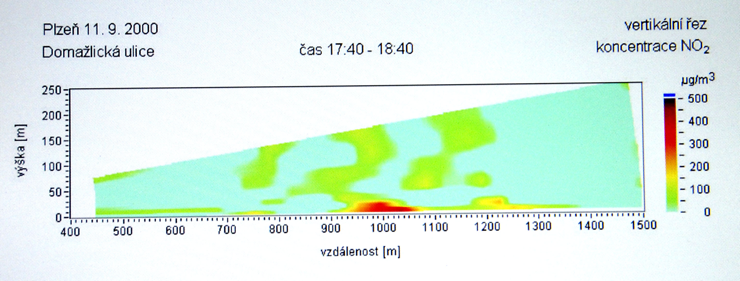
Diferenciální absorpční LIDAR
L – pulsní laser vysílající záření na vlnových délkách λ₀, λ_{r};
T – teleskop; F – filtr;
TR – časově rozlišený signál; A/D – analogově-digitální převodník, MP – počítač; P – paměť;
OSC – osciloskop; DIS – displej; D – detektor;

Slide 48
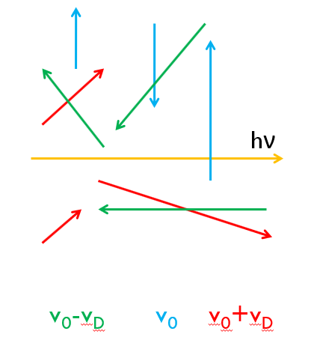
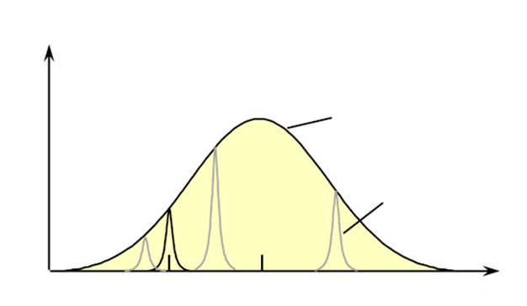
Pohyb částic v plynu – Dopplerův jev
Částice plynu, které se chaoticky pohybují, se projevují při interakci se zářením frekvenčním posunem podle rychlosti pohybu vůči směru sledování
měrný paprsek
A
výsledný absorpční profil
absorpční profil částic pohybujících se stejnou rychlostí
ν₀ - ν_{D}
ν₀
ν₀ ₊ ν_{D}
ν

Slide 49
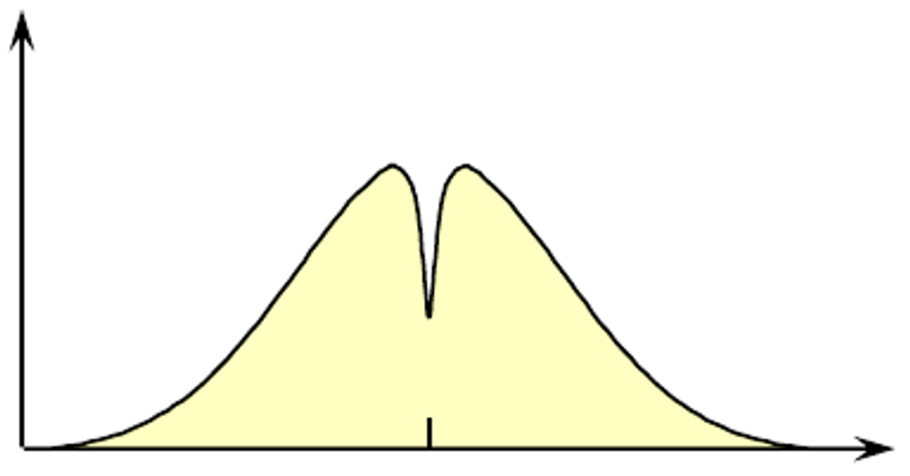
Saturační subdopplerovská spektroskopie
saturace částic nepohybujících se vůči měrnému paprsku (ν₀)
A
saturační paprsek
hν₀
ν₀ - ν_{D}
ν₀
ν₀ ₊ ν_{D}
ν

Slide 50
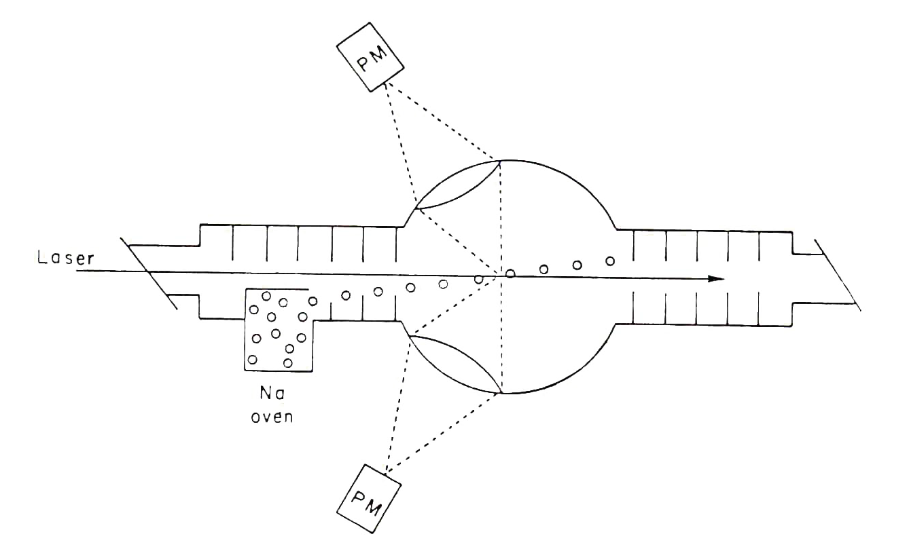
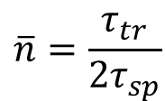
Laserem buzená fluorescence (LIF)
laserový paprsek,
I>I_{sat}
Atomová fluorescence - detekce jednotlivých atomů
x(t)
atom
AF (n)
y(t)
$$\overline{n}=\frac{τ_{tr}}{{2τ}_{sp}}$$
I_{x}
t
doba života excitovaného stavu (cca 10⁻⁹ s)
I_{y}
R_{xy}
t
t

Slide 51
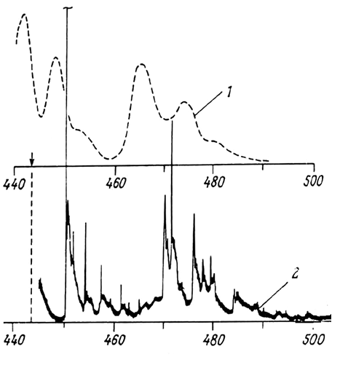
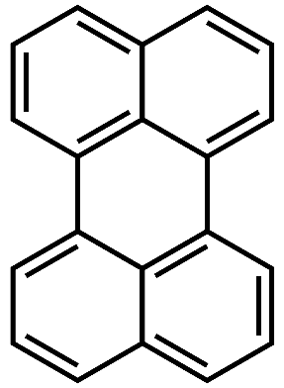
Buzení molekulové fluorescence
Spektrum perylenu v ethanolu při 4,2 K.
1 – excitace Hg výbojkou při ≈ 365 nm.
2 – excitace při 443 nm, laserem Δλ= 0,0125 nm.
Nevýhodou klasických excitačních širokopásmových zdrojů záření je současná excitace většího počtu vyšších energetických hladin, z nichž dochází na celé řadě přechodů ke spontánnímu vyzařování.
V případě laserem vybuzené fluorescence se obvykle excituje jen jedna horní hladina.
Vlnová délka, nm

Slide 52
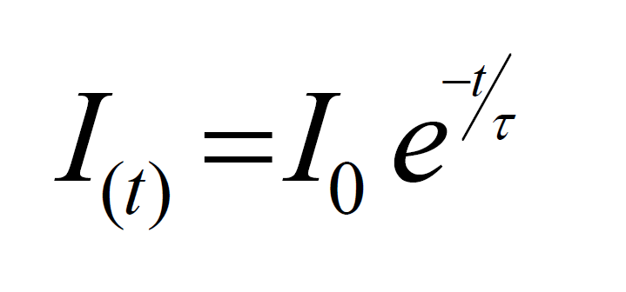
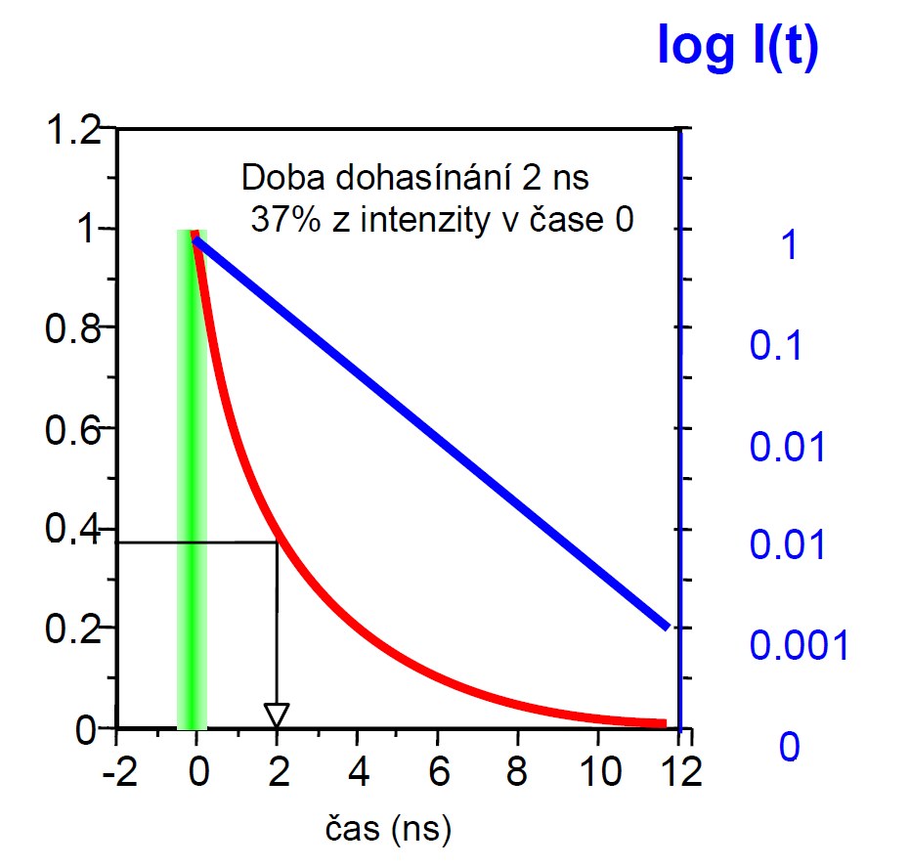
Časově rozlišená fluorescence
Čas vyhasínání fluorescence τ (jednotky ns až μs)
Zdrojem excitačního záření je krátký pulz (ps)
absolutní měření – doba dohasínání nezávisí na koncentraci
více fluoroforů – multiexponenciální dohasínání
doba dohasínání závislá na okolním prostředí
zvýšení selektivity

Slide 53
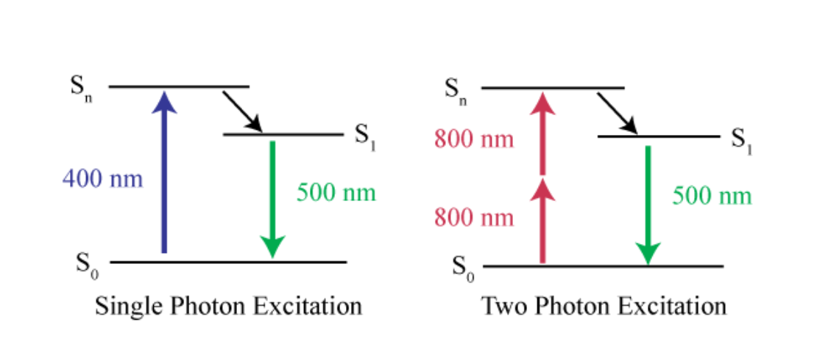

Multifotonová excitace
Multifotonová mikroskopie
V místě zaostření setkání dvou nebo tří nízkoenergetických fotonů
sečtená energie dostatečná pro excitaci daného fluorochromu,
menší rozptyl světla při vyšších vlnových délkách
vysoká rozlišovací schopnost a vysoká citlivost

Slide 54


Ramanova spektroskopie
Sir Chandrasekhara Venkata Raman
Nobelova cena 1930
1928
Pružný a nepružný rozptyl

Slide 55

Ramanova spektroskopie
- absorpce fotonu budícího záření molekulou
- přechod na virtuální energetickou hladinu
- emise sekundárního fotonu
Splnění podmínky zachování energie:
hν_{R} = hν₀ ± (E₂ - E₁)

Slide 56



Ramanova spektroskopie
možnost měření ve vodném prostředí
možnost měření ve skleněných nádobách
v uzavřených ampulích - např. pod vakuuem
snadné využití vláknové optiky
minimální požadavky na úpravu pevných vzorků
Aplikace
geologie: identifikace fází, rozlišení izomorfních řad, určování termodynamických vlastností minerálů, struktura (OH), identifikace plynů a kapalin v uzavřeninách
medicína: identifikace léčiv, drog, toxických látek
chemie: studium struktury molekul, komplexů, analýza sloučenin ve výbojkách, identifikace organických i anorganických sloučenin

Slide 57

Stupňovitá tvorby komplexů Ag - CN

Slide 58



Metody SERS a TERS
Metody povrchové plasmonové rezonance (SPR)
posun resonance v důsledku adsorpce molekul na mezifází
zesílení u Ramanovy spektroskopie ~ 10⁸ – 10¹²
z málo citlivé metody až k identifikaci jediné molekuly
zdrsnělý povrch kovu nebo nanočástice
SERS – povrchově zesílená Ramanova spektroskopie
TERS – hrotově zesílená Ramanova spektroskopie

Slide 59

Konfokální mikroskopie
klasická mikroskopie - pozorování zkresleno paprsky vycházejícími z hmoty nad a pod zaostřenou rovinou
Marvin Minský - patent r. 1957 avšak nebyl žádný vhodný zdroj světla pro konstrukci funkčního přístroje
první spolehlivý konfokální mikroskop s rozmítaným laserovým paprskem až koncem 70 let
jednom kroku získáme informaci pouze o jednom bodu – pro získání obrazu celé roviny je nutné vytvořit sérii snímků
po nasnímání dostatečného množství rovin, je možné složit 3D snímek preparátu
taktéž využití fluorescence a nebo Ramanova rozptylu

Slide 60




Výkonné lasery
Dříve Sci-fi, dnes realita ...
Čištění povrchů, svařování, vrtání
ELI BEAMLINES – pokročilý výzkum
Vesmírný výzkum

Slide 61
Spektroskopie laserem buzeného plazmatu LIBS
(Laser-Induced Breakdown Spectroscopy)
Interakce vysokoenergetického pulzu se vzorkem:
tři stupně v závislosti na hustotě energie:
damage threshold – modifikace povrchu
(změny povrchu pozorovatelné pod mikroskopem)
ablation threshold – uvolnění / odpaření materiálu
(vzorkování laserovým paprskem)
plasma threshold – optický průraz v plynné fázi
(vznik plazmatu - LIBS signál)

Slide 62

Interakce vysokoenergetického pulzu se vzorkem
analýza
aerosolu

Slide 63




Spektroskopie laserem buzeného plazmatu LIBS
t_{d} - zpoždění, t_{b} – integrační doba

Slide 64

Spektroskopie laserem buzeného plazmatu LIBS

Slide 65

Spektroskopie laserem buzeného plazmatu LIBS

Slide 66



Uspořádání s optickými vlákny
Analýza pod vodní hladinou
přenosná mobilní zařízení – in-situ monitoring

Slide 67


Ruční LIBS spektrometry
Ruční LIBS spektrometr SciAps
Schéma ručního LIBS spektrometru (Thermo Fisher Scientific)

Slide 68


Uspořádání pro dálková měření
Stand-off uspořádání
Santa Iglesia Catedral Basílica de la Encarnación - Málaga

Slide 69



Aplikace
analýzy na dálku (1-10 m) – taveniny, nepřístupná zařízení (časti atomového reaktoru
za olověným sklem)
analýza kovových materiálů, keramických materiálů, skel, nerostných surovin
single – shot režim (minimální narušení vzorku – výrobku či zařízení)
analýza archeologických nálezů, uměleckých předmětů
monitoring životního prostředí, výrobních procesů
analýza a třídění odpadů
analýza olejů a suspenzí
analýza aerosolů
nízké meze detekce (setiny procent až mg/kg)
linearita kalibračních křivek (v závislosti na povaze vzorku a výběru emisní čáry)
pevné vzorky plyny kapaliny

Slide 70



Sledování hloubkového profilu
Opakovaná ablace stejného místa
postupné pronikání do hloubky
Δz
A
B
100%
od nanometrů po milimetrové měřítko
žádná nebo minimální příprava vzorku
bez omezení tvaru, velikosti nebo vodivosti
za atmosférických podmínek
on-line a in situ měření
84 %
Signál
Hloubkový profil – pozinkovaný plech
16 %
x
hloubka
vrstva A
vrstva B

Slide 71

Využití v zobrazovacích technikách (imaging)
Studium struktury močových kamenů
sledování složení přírůstových linií
historie růstu kamene
reakce na léčbu, dietu, změnu prostředí
Ex-vivo trojrozměrné elementární zobrazování bloku myší mozkové tkáně pomocí LIBS
J. Biophotonics. 2021;14:e202000479.

Slide 72



Doplňková metoda k elektronové mikrosondě v geologii
U II 591.35 nm
O I 777.42 nm
H α 656.28 nm
Viditelný kontrast mezi primární a sekundární mineralizací uranu
Distribuce kyslíku potvrzuje přítomnost oxidovaných forem uranu (uranofán)
Distribuce vodíku potvrzuje přítomnost minerálních fází obsahujících vodu nebo hydroxylové skupiny

Slide 73

Využití v kosmickém výzkumu
Výzkum Marsu (NASA)
ChemCam (Curiosity Rover - 2012)
SuperCam (Perseverance Rover – 2020)

Slide 74



Výzkum Marsu (NASA)

